Slide 1
Końcowy przegląd projektu
Nazwa projektu: FUTURE-TRANS.
Zespół wykonawcy w składzie:
Anna Korniluk
Mateusz Mazewski
Piotr Szcząchor
Damian Wójcik
Kacper Łuka

Slide 2
Krótka charakterystyka organizacji zamawiającego
Zamawiającym jest zarząd firma EURO-TRANSPORT, zajmująca się realizacją zleceń spedycyjnych. Współpracuje ona z europejskimi spedytorami. EURO-TRANSPORT oferuje szeroką gamę usług, od przewozu standardowych towarów, po towary wielkogabarytowe a także towary niebezpieczne. Flota, którą dysponuje organizacja to ponad 50 ciężarówek, a liczba ta wciąż rośnie.

Slide 3
Cel projektu
Celem projektu jest zbudowanie systemu, który umożliwi organizację zleceń, a także zarządzanie pojazdami i kierowcami.

Slide 4
Żądania Zamawiającego
STRQ1: Przechowywanie i zarządzanie informacjami o kierowcach, pojazdach (ciężarówki, naczepy) i zleceniach
Kierownik z firmy EURO-TRANSPORT ma mieć możliwość zarządzania informacjami o kierowcach, pojazdach i zleceniach.
STRQ 2: Integracja z systemami firm spedycyjnych w celu automatyzacji procesu przyjmowania zleceń i zarządzania nimi
System FUTURE-TRANS ma umożliwić zewnętrznym systemom wysyłkę zleceń i ich zapis bezpośrednio w systemie FUTURE-TRANS.
STRQ 3: Szybkie i łatwe wyszukiwanie informacji o kierowcach, pojazdach i zleceniach oraz informacji o przypisanych pojazdach i zleceniach do kierowców
Kierownik ma mieć możliwość wyszukiwania interesujących go informacji w systemie.
STRQ 4: Wspomaganie obsługi zleceń w zakresie: automatycznego powiadamiania kierowcy o przypisaniu lub zmianie szczegółów zlecenia, rejestracji zdarzeń przez kierowców, śledzenia ciężarówek
Użytkownicy systemu mają dostawać powiadomienia o zmianach zarejestrowanych w systemie.
STRQ 5: Zarządzanie raportami tworzonymi na podstawie zebranych danych
Kierownik ma mieć możliwość wygenerowania automatycznych raportów dotyczących zleceń oraz edycji wygenerowanych w nich danych.

Slide 5
Wymagania na system (FEAT)
FEAT1: | System umożliwi automatyzację pracy Działu Transportu
FEAT2: | System przyspieszy proces przypisywania zleceń
FEAT3: | System umożliwi szybkie wyszukiwanie informacji

Slide 6
Wymagania funkcjonalne na system (UC)
UC1: | Zarządzanie pojazdami
UC1.1: | Dodawanie nowych pojazdów
UC1.2: | Edycja pojazdów
UC1.3: | Usuwanie pojazdów
UC1.4: | Dezaktywacja pojazdów
UC2: | Zarządzanie kierowcami
UC2.1: | Dodawanie nowego kierowcy
UC2.2: | Aktualizacja danych kierowcy
UC2.3: | Usuwanie kierowcy
UC2.4: | Dezaktywacja kierowcy

Slide 7
Wymagania funkcjonalne na system (UC)
UC3: | Generowanie raportów
UC3.1: | Raporty generują się automatycznie
UC3.2: | Raporty ze zlecenia
UC3.3: | Raporty z okresu czasowego
UC4: | Tworzenie zleceń
UC4.1: | Możliwość dodania zlecenia przez spedytora z firmy zewnętrznej
UC4.2: | Możliwość integracji z systemem zewnętrznym
UC4.3: | Tworzenie trasy

Slide 8
Mapowanie żądań na wymagania - macierz

Slide 9
Specyfikacja wymagań dodatkowych
Wymagania użyteczności i ergonomii: Do obsługi systemu niezbędny jest komputer z dostępem do Internetu.
Wymagania wydajnościowe: Maksymalny czas odpowiedzi nie może być dłuższy niż 5 sekund.
Wymagania niezawodnościowe: Niezapisane dane powinny być zabezpieczone przed utratą w przypadku utracenia połączenia z siecią.
Wymagania dotyczące skalowalności: Na systemie może jednocześnie pracować około 70 użytkowników.

Slide 10
Szczegółowa specyfikacja wymagań na system: FUTURE-TRANS
Nazwa projektu: FUTURE-TRANS
Zespół wykonawcy w składzie:
Anna Korniluk
Mateusz Mazewski
Piotr Szcząchor
Damian Wójcik
Kacper Łuka

Slide 11
Model przypadków użycia

Slide 12
Specyfikacja aktorów
Nazwa aktora | Opis aktora
Czas | Czas odpowiada za wywoływanie odpowiednich funkcjonalności systemu w określonych interwałach.
Moduł GPS | Moduł GPS jest urządzeniem zamontowanym w każdej ciężarówce. W określonych odstępach czasu wysyła do systemu informację o aktualnej lokalizacji ciężarówki.
System zewnętrznej firmy spedycyjnej | System zewnętrznej firmy spedycyjnej stanowi źródło zleceń, spedytor może zaimportować z niego zlecenia do systemu FUTURE-TRANS.
Kierownik | Kierownik jest przełożonym dyspozytorów. Zarządza kierowcami, ciężarówkami i naczepami.
Spedytor | Spedytor jest pracownikiem firmy spedycyjnej współpracującej z firmą EURO-TRANSPORT. Przekazuje on zlecenia klientów dyspozytorom do realizacji.
Dyspozytor | Dyspozytor przyjmuje zlecenia od firm spedycyjnych i nimi zarządza: przydziela do kierowców i monitoruje przebieg trasy.
Kierowca | Kierowca odpowiada za realizację przydzielonego do niego przez dyspozytora zlecenia. Dysponuje przypisaną do siebie ciężarówką oraz naczepą.

Slide 13
Diagram (głównych) przypadków użycia Przyjęcie zlecenia do realizacji

Slide 14
Scenariusz główny dla przypadku użycia Przypisz kierowcę do zlecenia
Dyspozytor naciska przycisk „Przypisz kierowcę”
System wyświetla listę kierowców
Dyspozytor zaznacza kierowcę
System wyświetla menu kontekstowe kierowcy
Dyspozytor naciska przycisk „Przypisz do zlecenia”
System wysyła powiadomienie e-mail do kierowcy

Slide 15
Scenariusz alternatywny dla przypadku użycia Przypisz kierowcę do zlecenia
Wyszukiwanie kierowcy
Dyspozytor wprowadza kryteria wyszukiwania kierowcy
System wyświetla przefiltrowaną listę kierowców

Slide 16
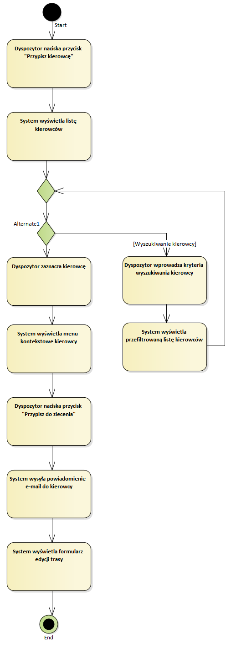
Diagram aktywności dla przypadku użycia Przypisz kierowcę do zlecenia

Slide 17
Scenariusz główny dla przypadku użycia Zaplanuj trasę
Dyspozytor naciska przycisk „Trasa”
System wyświetla formularz edycji trasy
System wyświetla listę punktów docelowych
System wyświetla mapę z podglądem trasy
Dyspozytor edytuje punkty docelowe
System wyświetla komunikat o zapisaniu punktów docelowych
<include> Przypisz kierowcę do zlecenia
Dyspozytor naciska przycisk „Zapisz”

Slide 18
Scenariusz alternatywny dla przypadku użycia Zaplanuj trasę
Istnieją zlecenia, które można połączyć z aktualnym zleceniem
System wyświetla listę zleceń, które można połączyć z aktualnym zleceniem
Dyspozytor zaznacza zlecenia do połączenia
System wyświetla sugerowaną trasę
Spedytor naciska przycisk „Połącz zlecenia”

Slide 19
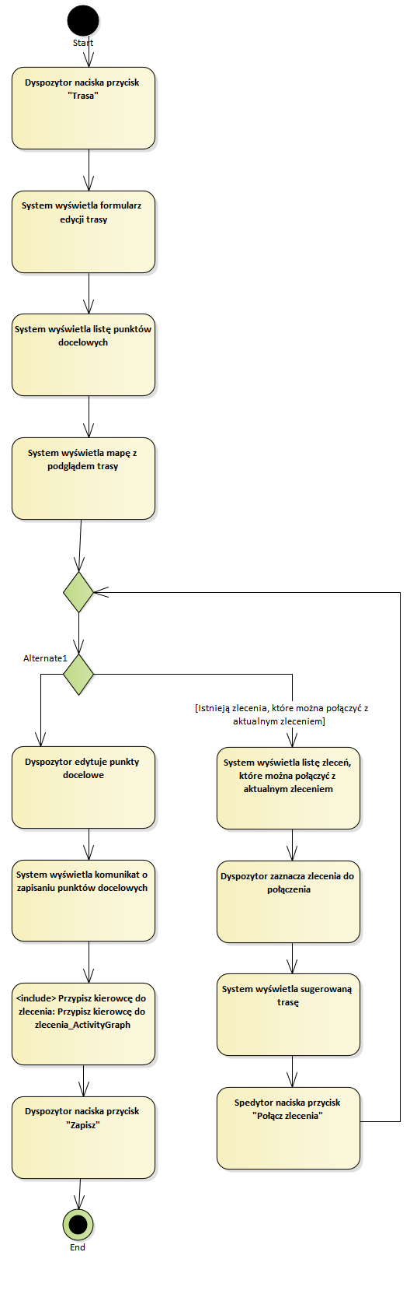
Diagram aktywności dla przypadku użycia Zaplanuj trasę

Slide 20
Scenariusz główny dla przypadku użycia Dodaj zlecenie do systemu
Spedytor naciska przycisk „Dodaj zlecenie”
System pobiera listę zleceń do zaimportowania z zewnętrznego systemu
System wyświetla listę zleceń do zaimportowania
Spedytor wybiera zlecenie
System importuje szczegóły zlecenia z zewnętrznego systemu
System wyświetla szczegóły zlecenia
Spedytor naciska przycisk „Potwierdź”
System wyświetla komunikat o prawidłowym dodaniu zlecenia

Slide 21
Scenariusz alternatywny dla przypadku użycia Dodaj zlecenie do systemu
Brak zleceń do zaimportowania
System wyświetla komunikat o braku zleceń do zaimportowania

Slide 22
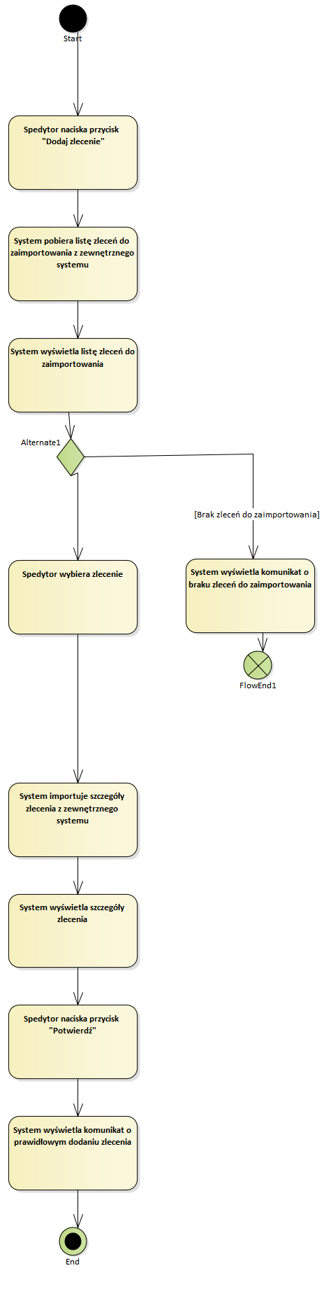
Diagram aktywności dla przypadku użycia Dodaj zlecenie do systemu

Slide 23
Scenariusz główny dla przypadku użycia Wybierz zlecenie z listy dostępnych zleceń
Dyspozytor naciska przycisk „Zlecenia”
System wyświetla listę dostępnych zleceń
Dyspozytor zaznacza zlecenie
System wyświetla menu kontekstowe zlecenia
Dyspozytor naciska przycisk „Przyjmij do realizacji”
System zmienia status zlecenia na „w trakcie realizacji”
<extend> Zaplanuj trasę

Slide 24
Scenariusz alternatywny dla przypadku użycia Wybierz zlecenie z listy dostępnych zleceń
Brak dostępnych zleceń
System wyświetla komunikat o braku dostępnych zleceń
Wyszukiwanie zlecenia
Dyspozytor wprowadza kryteria wyszukiwania zlecenia
System wyświetla przefiltrowana listę zleceń

Slide 25
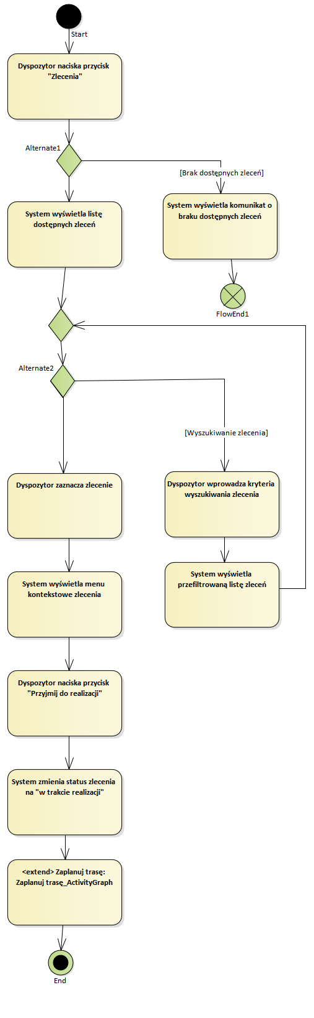
Diagram aktywności dla przypadku użycia Wybierz zlecenie z listy dostępnych zleceń

Slide 26
Diagram (głównych) przypadków użycia Realizacja zlecenia

Slide 27
Scenariusz główny dla przypadku użycia Poinformuj o problemie
Kierowca zaznacza checkbox „Zgłoś problem dyspozytorowi”
System wyświetla w szablonie zdarzenia dodatkowe pola dotyczące problemu
Kierowca wypełnia pola dotyczące problemu

Slide 28
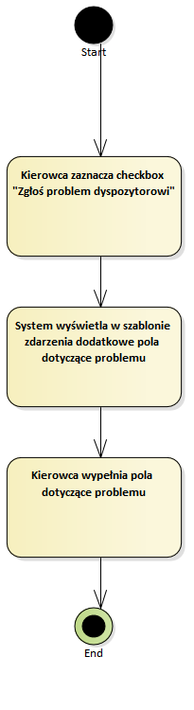
Diagram aktywności dla przypadku użycia Poinformuj o problemie

Slide 29
Scenariusz główny dla przypadku użycia Wyślij informację o położeniu ciężarówki
Upływający czas inicjuje działanie modułu GPS
Moduł GPS przetwarza dane o lokalizacji do odpowiedniego formatu
Moduł GPS wysyła dane o lokalizacji do systemu
System przetwarza dane o lokalizacji

Slide 30
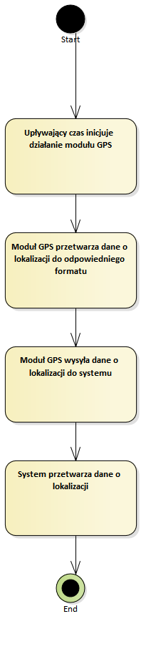
Diagram aktywności dla przypadku użycia Wyślij informację o położeniu ciężarówki

Slide 31
Scenariusz główny dla przypadku użycia Wyświetl przebieg zlecenia
Dyspozytor zaznacza zlecenie z listy zleceń
System wyświetla menu kontekstowe zlecenia
Dyspozytor naciska przycisk „Przebieg zlecenia”
System wyświetla przebieg zlecenia

Slide 32
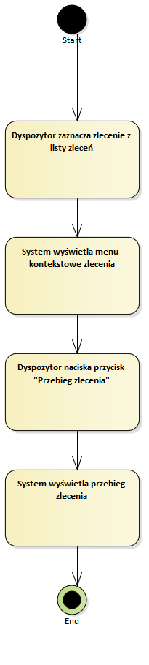
Diagram aktywności dla przypadku użycia Wyświetl przebieg zlecenia

Slide 33
Scenariusz główny dla przypadku użycia Zarejestruj przyjęcie zlecenia
Kierowca loguje się do systemu
System wyświetla szczegóły zlecenia
Kierowca naciska przycisk „Przyjmuję zlecenie”
System rejestruje przyjęcie zlecenia
System wyświetla komunikat o zarejestrowaniu przyjęcia zlecenia

Slide 34
Scenariusz alternatywny dla przypadku użycia Zarejestruj przyjęcie zlecenia
Link nieaktualny
System wyświetla komunikat o nieaktualnym linku

Slide 35
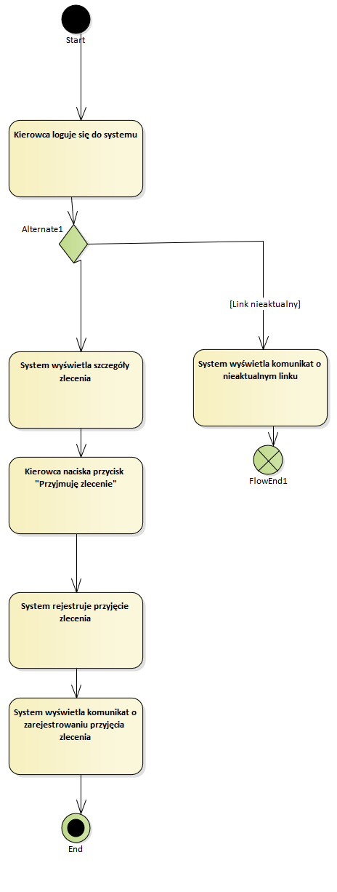
Diagram aktywności dla przypadku użycia Zarejestruj przyjęciu zlecenia

Slide 36
Scenariusz główny dla przypadku użycia Zarejestruj wyjazd
Kierowca naciska przycisk „Zarejestruj wyjazd”
System rejestruje wyjazd
System wyświetla komunikat o zarejestrowaniu wyjazdu

Slide 37
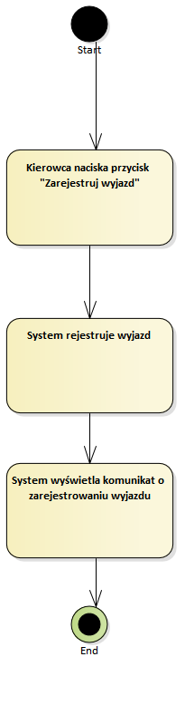
Diagram aktywności dla przypadku użycia Zarejestruj wyjazd

Slide 38
Scenariusz główny dla przypadku użycia Zarejestruj zakończenie realizacji zlecenia
Kierowca naciska przycisk „Zarejestruj zakończenie zlecenia”
System rejestruje zakończenie zlecenia
System wyświetla komunikat o zarejestrowaniu zakończenia zlecenia

Slide 39
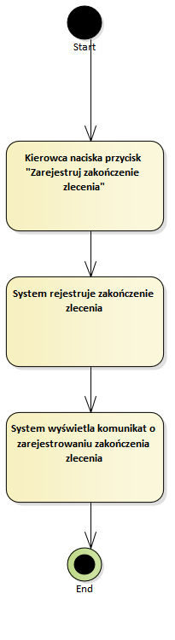
Diagram aktywności dla przypadku użycia Zarejestruj zakończenie realizacji zlecenia

Slide 40
Scenariusz główny dla przypadku użycia Zarejestruj zdarzenie na trasie
Kierowca naciska przycisk „Zarejestruj zdarzenie na trasie”
System wyświetla formularz rejestracji zdarzenia
Kierowca wybiera kategorię zdarzenia
System wyświetla szablon dla wybranej kategorii zdarzenia
Kierowca wypełnia informacje o zdarzeniu
Kierowca naciska przycisk „Potwierdź”
System dodaje zdarzenie do listy zdarzeń
System wyświetla szczegóły zlecenia

Slide 41
Scenariusz alternatywny dla przypadku użycia Zarejestruj zdarzenie na trasie
Zgłoszenie problemu dyspozytorowi
<extend> Poinformuj o problemie
Zaznaczono zgłoszenie problemu
System wysyła powiadomienie do dyspozytora

Slide 42
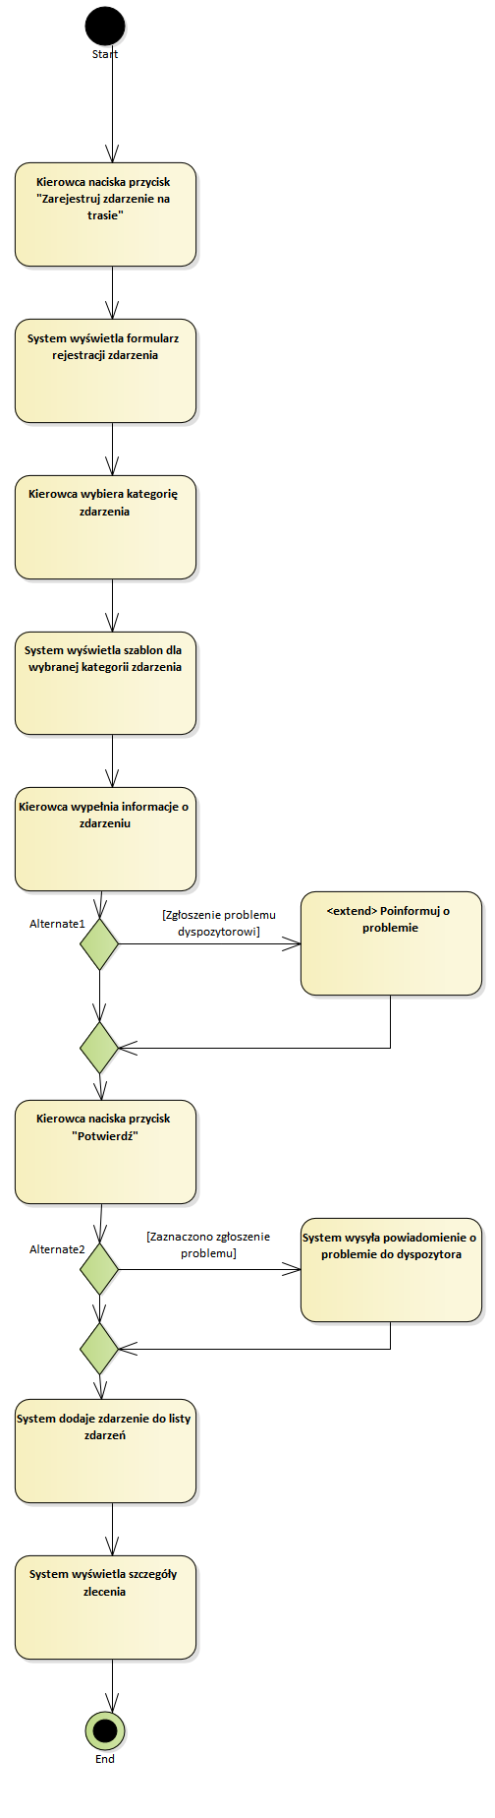
Diagram aktywności dla przypadku użycia Zarejestruj zdarzenie na trasie

Slide 43
Diagram (głównych) przypadków użycia Zarządzanie kierowcami

Slide 44
Scenariusz główny dla przypadku użycia Dodaj nowego kierowcę
Kierownik naciska przycisk „Dodaj nowego kierowcę”
System tworzy nowego kierowcę
<include> Edytuj dane kierowcy

Slide 45
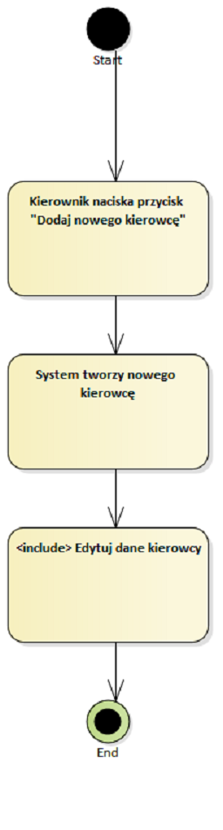
Diagram aktywności dla przypadku użycia Dodaj nowego kierowcę

Slide 46
Scenariusz główny dla przypadku użycia Edytuj dane kierowcy
System wyświetla formularz edycji danych kierowcy
Kierownik wprowadza dane kierowcy
Kierownik naciska przycisk „Zapisz”
System waliduje dane kierowcy
System zapisuje dane kierowcy

Slide 47
Scenariusz alternatywny dla przypadku użycia Edytuj dane kierowcy
Wprowadzono nieprawidłowe dane
System wyświetla listę błędów
Wybrano zarządzanie przypisaniem pojazdów do kierowcy
<extend> Zmodyfikuj przypisanie pojazdów do kierowcy

Slide 48
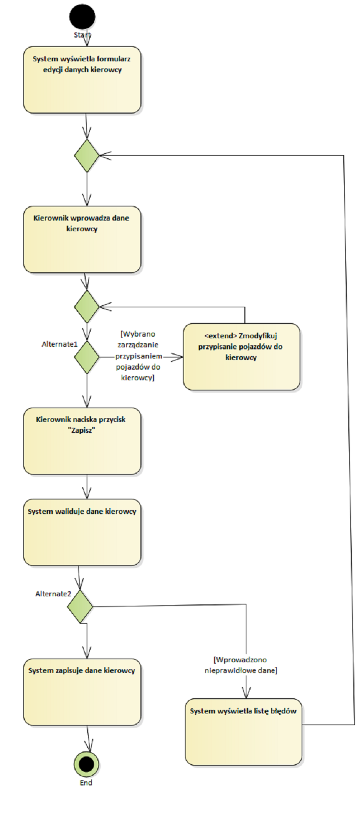
Diagram aktywności dla przypadku użycia Edytuj dane kierowcy

Slide 49
Scenariusz główny dla przypadku użycia Usuń istniejącego kierowcę
Kierownik zaznacza kierowcę
System wyświetla menu kontekstowe kierowcy
Kierownik naciska przycisk „Usuń kierowcę”
System usuwa kierowcę

Slide 50
Scenariusz alternatywny dla przypadku użycia Usuń istniejącego kierowcę
Istnieją pojazdy przypisane do kierowcy
System usuwa powiązanie kierowcy z pojazdami

Slide 51
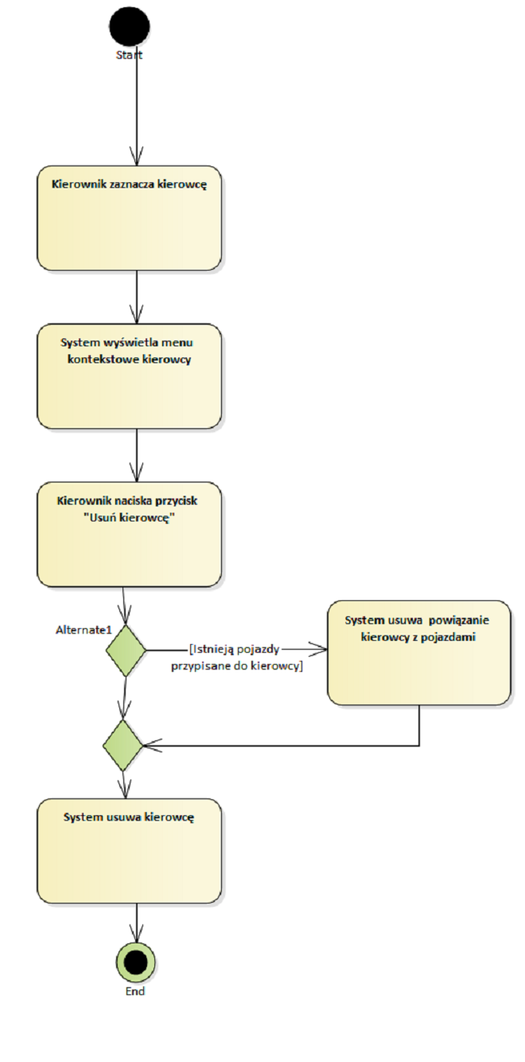
Diagram aktywności dla przypadku użycia Usuń istniejącego kierowcę

Slide 52
Scenariusz główny dla przypadku użycia Zaktualizuj dane istniejącego kierowcy
Kierownik zaznacza kierowcę
System wyświetla menu kontekstowe kierowcy
Kierownik naciska przycisk „Edytuj”
<include> Edytuj dane kierowcy

Slide 53
Scenariusz alternatywny dla przypadku użycia Zaktualizuj dane istniejącego kierowcy
Wprowadzono nieprawidłowe dane
Popraw dane

Slide 54
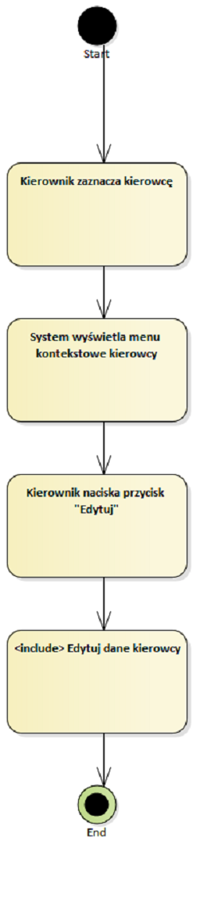
Diagram aktywności dla przypadku użycia Zaktualizuj dane istniejącego kierowcy

Slide 55
Scenariusz główny dla przypadku użycia Zmodyfikuj przypisanie pojazdów do kierowcy
Kierownik naciska przycisk „Zmodyfikuj przypisanie pojazdów do kierowcy”
System wyświetla listę pojazdów
Kierownik zaznacza pojazd
System wyświetla menu kontekstowe pojazdu
Kierownik naciska przycisk „Przypisz do kierowcy”
System przypisuje pojazd do kierowcy

Slide 56
Scenariusz alternatywny dla przypadku użycia Zmodyfikuj przypisanie pojazdów do kierowcy
Pojazd już przypisany do kierowcy
Kierownik naciska przycisk „Usuń przypisanie”
System usuwa przypisanie pojazdu do kierowcy
Wyszukiwanie pojazdu
Kierownik wprowadza kryteria wyszukiwania pojazdu
System wyświetla przefiltrowaną listę pojazdów

Slide 57
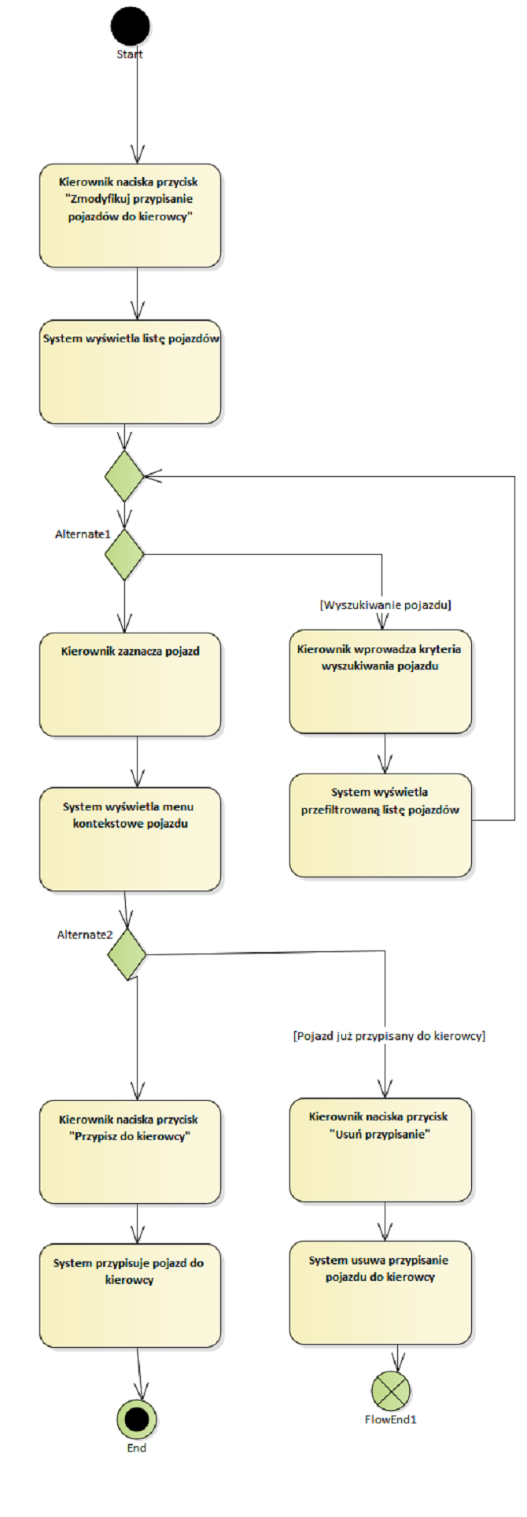
Diagram aktywności dla przypadku użycia Zmodyfikuj przypisanie pojazdów do kierowcy

Slide 58
Diagram (głównych) przypadków użycia Zarządzanie pojazdami

Slide 59
Scenariusz główny dla przypadku użycia Dodaj nowy pojazd
Kierownik naciska przycisk „Dodaj nowy pojazd”
System tworzy nowy pojazd
<include> Edytuj dane pojazdu

Slide 60
Scenariusz alternatywny dla przypadku użycia Dodaj nowy pojazd
Wprowadzono błędne dane
Popraw dane
Wprowadzono niepoprawne dane
Popraw dane

Slide 61
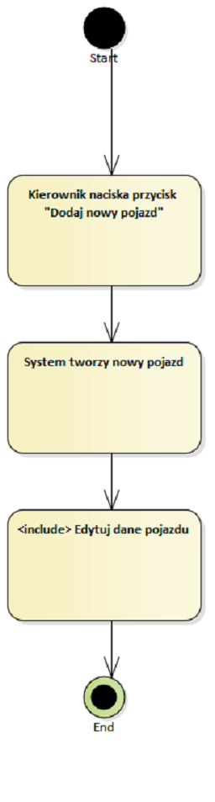
Diagram aktywności dla przypadku użycia Dodaj nowy pojazd

Slide 62
Scenariusz główny dla przypadku użycia Edytuj dane pojazdu
System wyświetla formularz edycji danych pojazdu
Kierownik wprowadza dane pojazdu
Kierownik naciska przycisk „Zapisz”
System waliduje dane pojazdu
System zapisuje dane pojazdu

Slide 63
Scenariusz alternatywny dla przypadku użycia Edytuj dane pojazdu
Wprowadzono błędne dane
System wyświetla listę błędów
Wybrano zarządzanie przypisaniem kierowcy do pojazdu
<extend> Zmodyfikuj przypisanie kierowcy do pojazdu

Slide 64
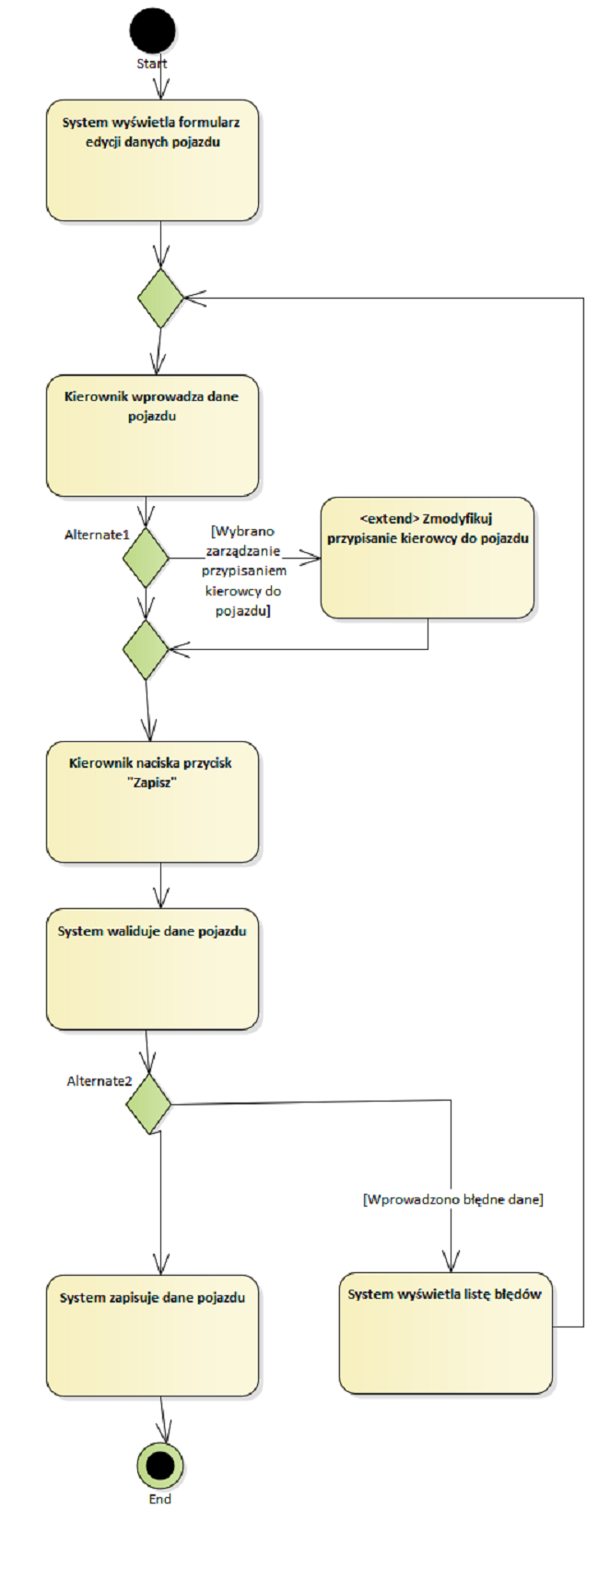
Diagram aktywności dla przypadku użycia Edytuj dane pojazdu

Slide 65
Scenariusz główny dla przypadku użycia Usuń istniejący pojazd
Kierownik zaznacza pojazd
System wyświetla menu kontekstowe pojazdu
Kierownik naciska przycisk „Usuń pojazd”
System usuwa pojazd

Slide 66
Scenariusz alternatywny dla przypadku użycia Usuń istniejący pojazd
Nie można usunąć danego pojazdu
Nie można usunąć tego pojazdu
Popraw dane
Istnieje kierowca przypisany do pojazdu
System usuwa powiązanie pojazdu z kierowcą

Slide 67
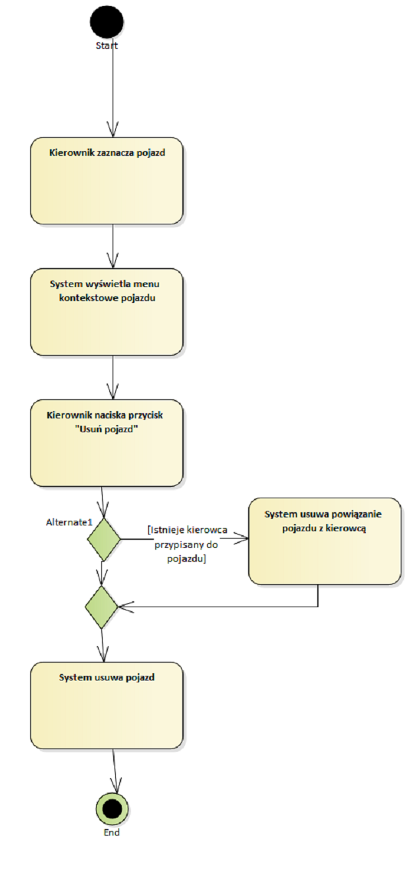
Diagram aktywności dla przypadku użycia Usuń istniejący pojazd

Slide 68
Scenariusz główny dla przypadku użycia Zaktualizuj dane istniejącego pojazdu
Kierownik zaznacza pojazd
System wyświetla menu kontekstowe pojazdu
Kierownik naciska przycisk „Edytuj”
<include> Edytuj dane pojazdu

Slide 69
Scenariusz alternatywny dla przypadku użycia Zaktualizuj dane istniejącego pojazdu
Wprowadzono błędne dane
Popraw dane

Slide 70
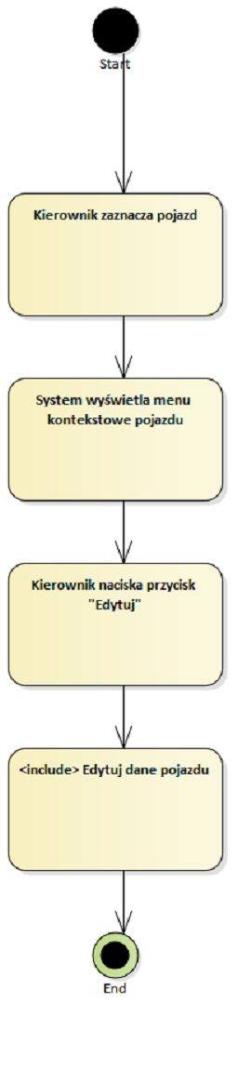
Diagram aktywności dla przypadku użycia Zaktualizuj dane istniejącego pojazdu

Slide 71
Scenariusz główny dla przypadku użycia Zmodyfikuj przypisanie kierowcy do pojazdu
Kierownik naciska przycisk „Zmodyfikuj przypisanie kierowcy do pojazdu”
System wyświetla listę kierowców
Kierownik zaznacza kierowcę
System wyświetla menu kontekstowe kierowcy
Kierownik naciska przycisk „Przypisz do pojazdu”
System przypisuje kierowcę do pojazdu

Slide 72
Scenariusz alternatywny dla przypadku użycia Zmodyfikuj przypisanie kierowcy do pojazdu
Wyszukiwanie kierowcy
Kierownik wprowadza kryteria wyszukiwania
System wyświetla przefiltrowaną listę kierowców
Kierowca już przypisany do pojazdu
Kierowca naciska przycisk „Usuń przypisanie”
System usuwa przypisanie kierowcy do pojazdu

Slide 73
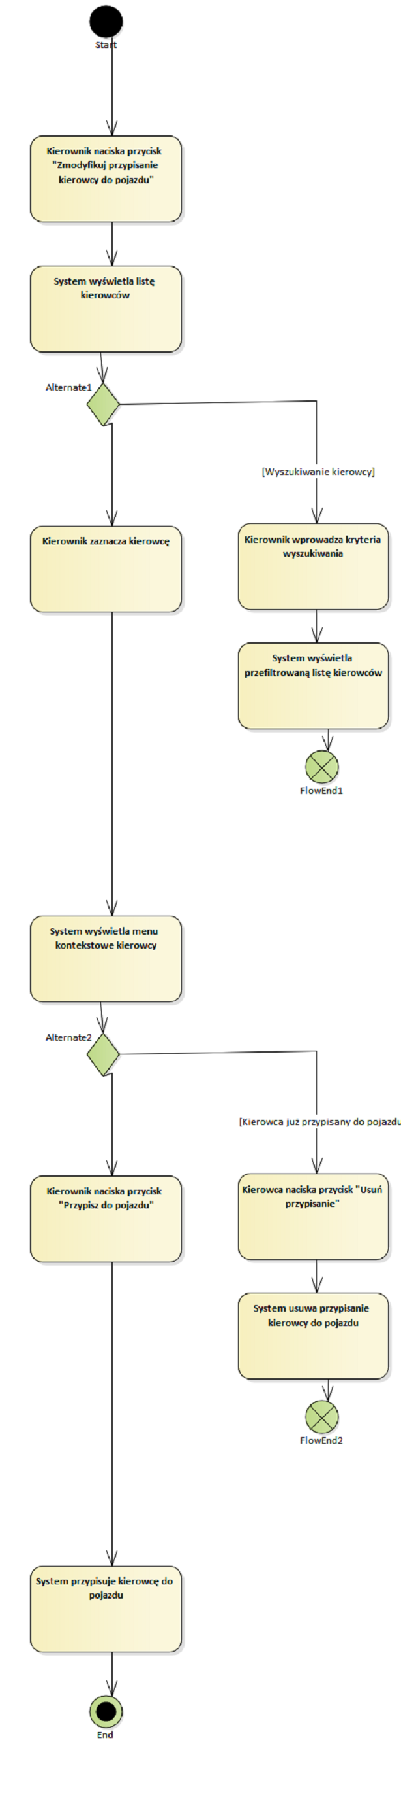
Diagram aktywności dla przypadku użycia Zmodyfikuj przypisanie kierowcy do pojazdu

Slide 74
Diagram (głównych) przypadków użycia Generowanie raportów

Slide 75
Scenariusz główny dla przypadku użycia Wygeneruj raport
Kierownik naciska przycisk "Raporty"
System wyświetla listę raportów
Kierownik naciska przycisk "Generuj raport"
System wyświetla formularz generowania raportu
Kierownik wprowadza dane formularza generowania raportu
Kierownik naciska przycisk "Generuj raport"
System generuje raport
System wyświetla raport

Slide 76
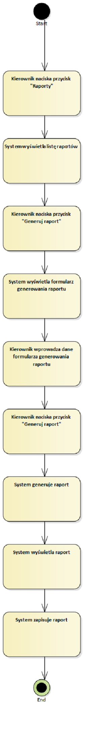
Diagram aktywności dla przypadku użycia Wygeneruj raport

Slide 77
Analiza systemu FUTURE-TRANS
Nazwa projektu: FUTURE-TRANS
Zespół wykonawcy w składzie:
Anna Korniluk
Mateusz Mazewski
Piotr Szcząchor
Damian Wójcik
Kacper Łuka

Slide 78
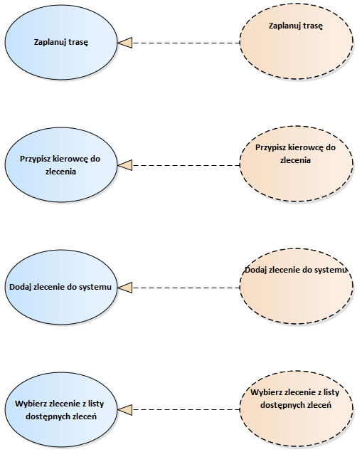
Diagram realizacji przypadków użycia Przyjęcie zlecenia do realizacji

Slide 79
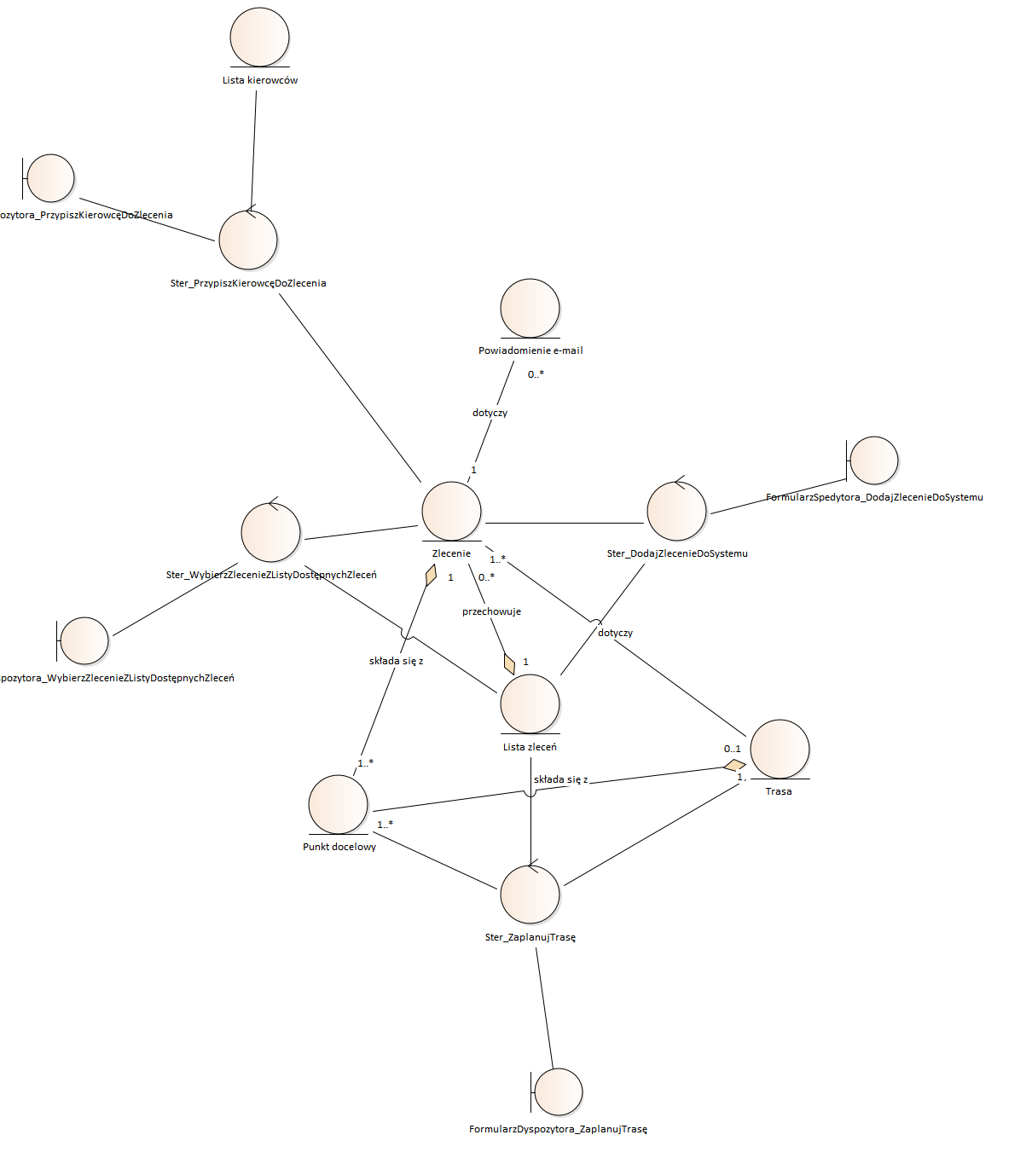
Diagram klas analitycznych

Slide 80
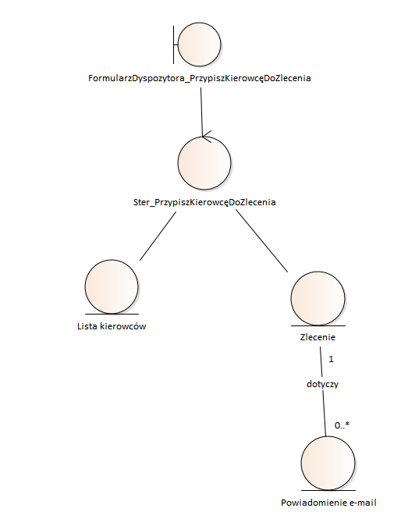
Diagram VOPC dla realizacji przypadku użycia Przyjęcie zlecenia do realizacji

Slide 81
Definicje klas analitycznych (opis)
FormularzDyspozytora_PrzypiszKierowcęDoZlecenia
Ster_PrzypiszKierowcęDoZlecenia
Lista kierowców
Zlecenie
Powiadomienie e-mail

Slide 82
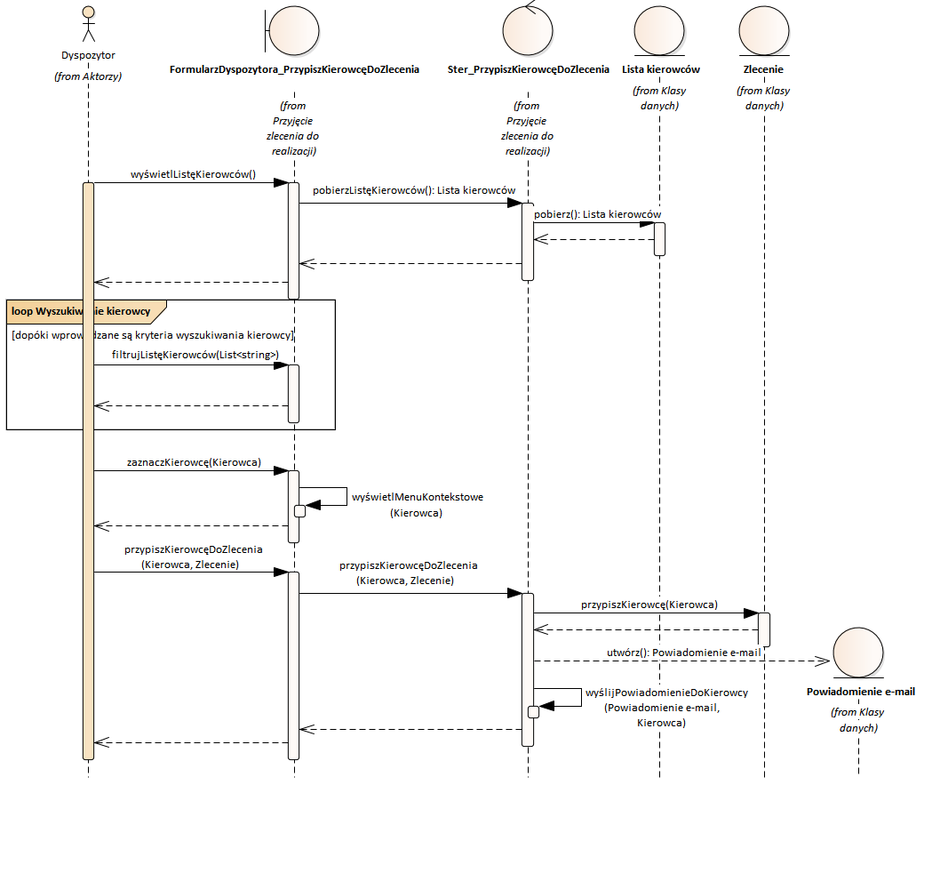
Diagram sekwencji dla realizacji przypadku użycia Przyjęcie zlecenia do realizacji

Slide 83
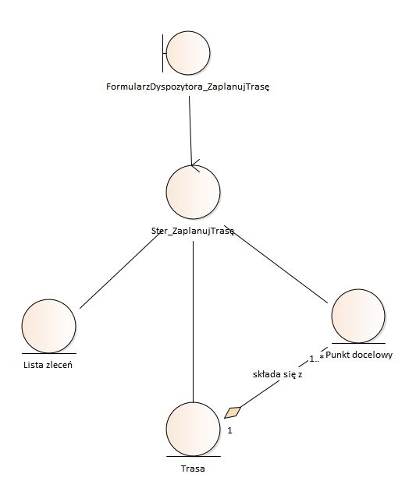
Diagram VOPC dla realizacji przypadku użycia Zaplanuj trasę

Slide 84
Definicje klas analitycznych (opis)
FormularzDyspozytora_ZaplanujTrasę
Ster_ZaplanujTrasę
Lista zleceń
Punkt docelowy
Trasa

Slide 85
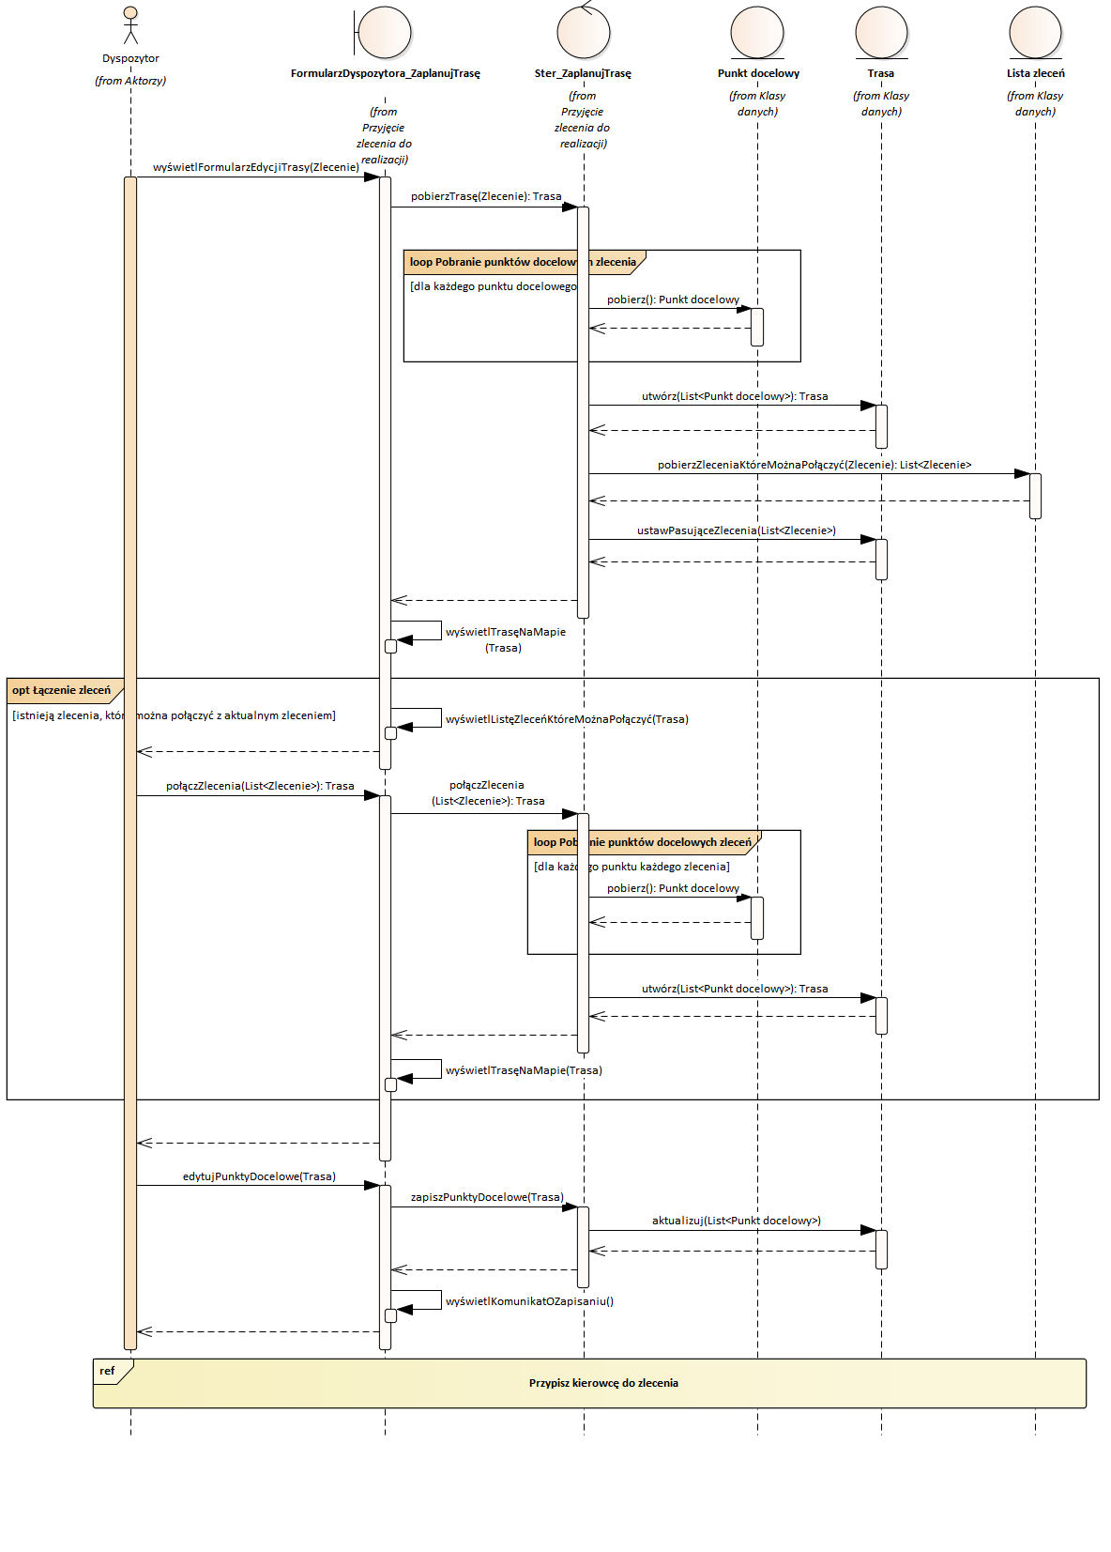
Diagram sekwencji dla realizacji przypadku użycia Zaplanuj trasę

Slide 86
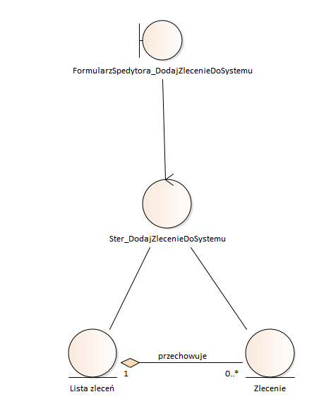
Diagram VOPC dla realizacji przypadku użycia Dodaj zlecenie do systemu

Slide 87
Definicje klas analitycznych (opis)
FormularzSpedytora_DodajZlecenieDoSystemu
Ster_DodajZlecenieDoSystemu
Lista zleceń
Zlecenie

Slide 88
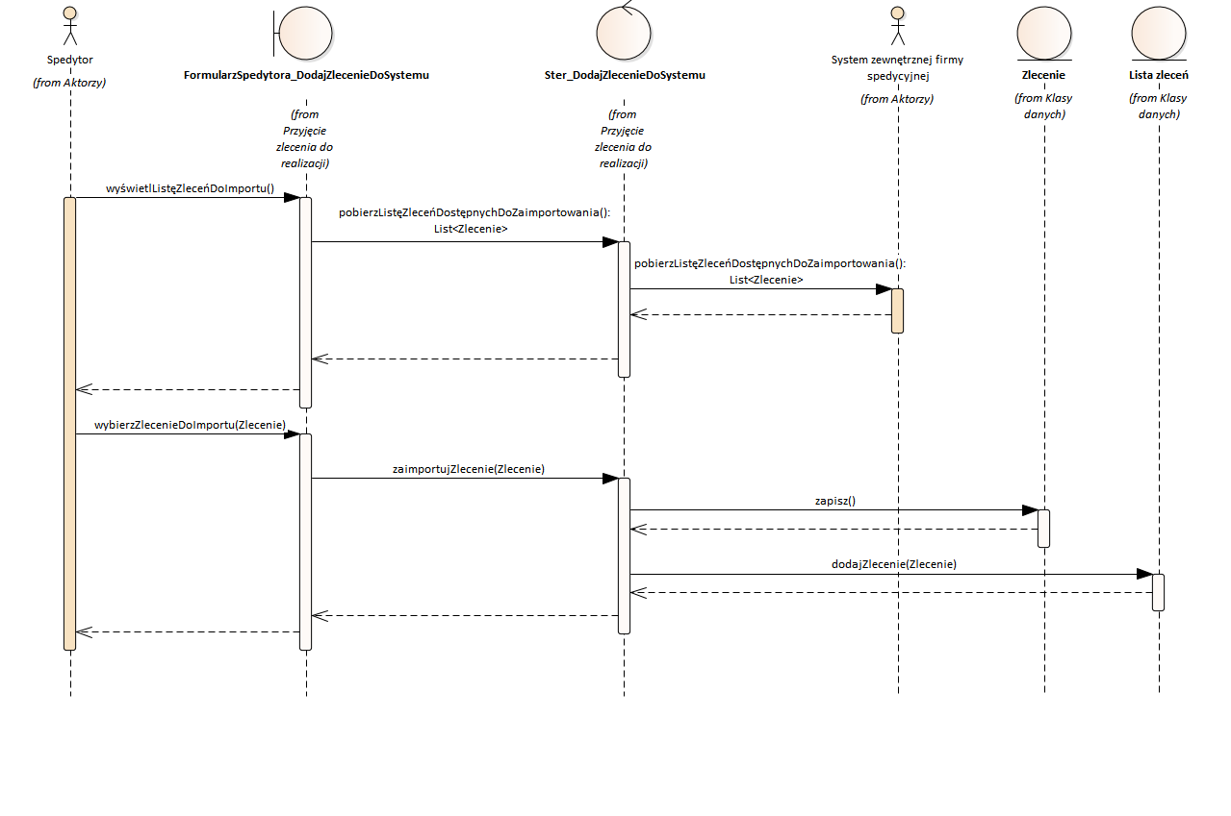
Diagram sekwencji dla realizacji przypadku użycia Dodaj zlecenie do systemu

Slide 89
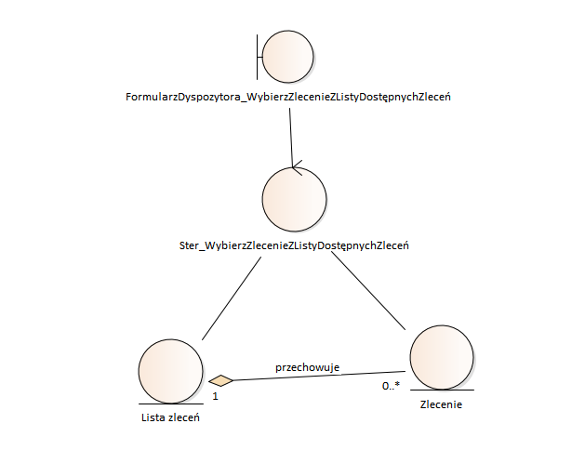
Diagram VOPC dla realizacji przypadku użycia Wybierz zlecenie z listy dostępnych zleceń

Slide 90
Definicje klas analitycznych (opis)
FormularzDyspozytora_WybierzZlecenieZListyDostępnychZleceń
Ster_WybierzZlecenieZListyDostępnychZleceń
Lista zleceń
Zlecenie

Slide 91
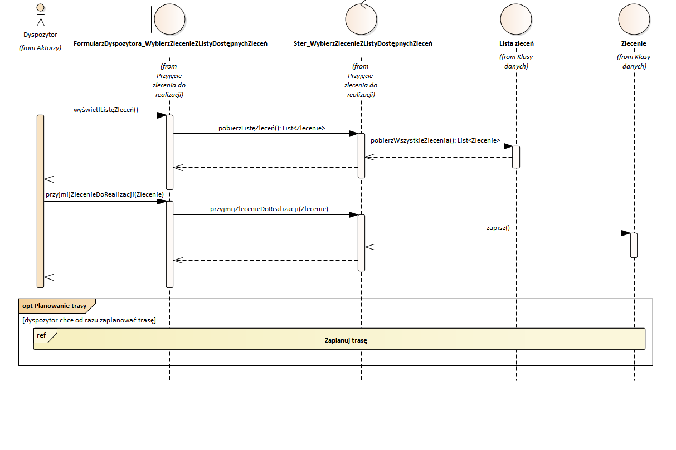
Diagram sekwencji dla realizacji przypadku użycia Wybierz zlecenie z listy dostępnych zleceń

Slide 92
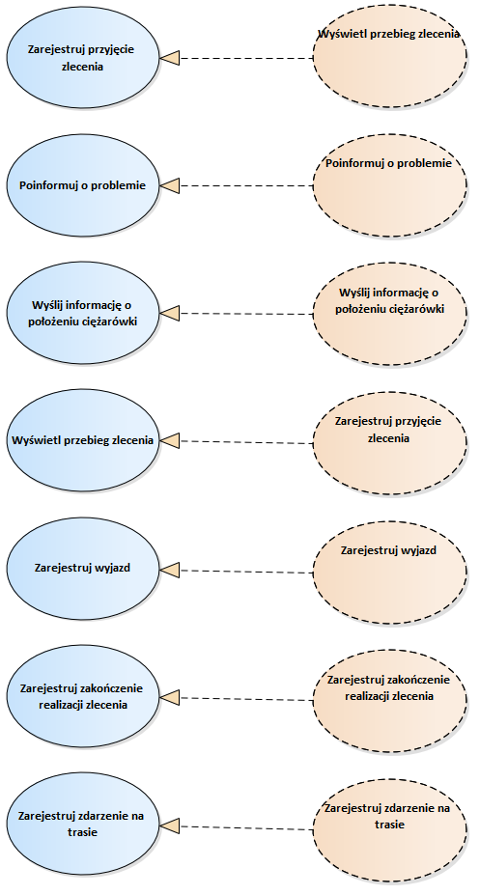
Diagram realizacji przypadków użycia Realizacja zlecenia

Slide 93
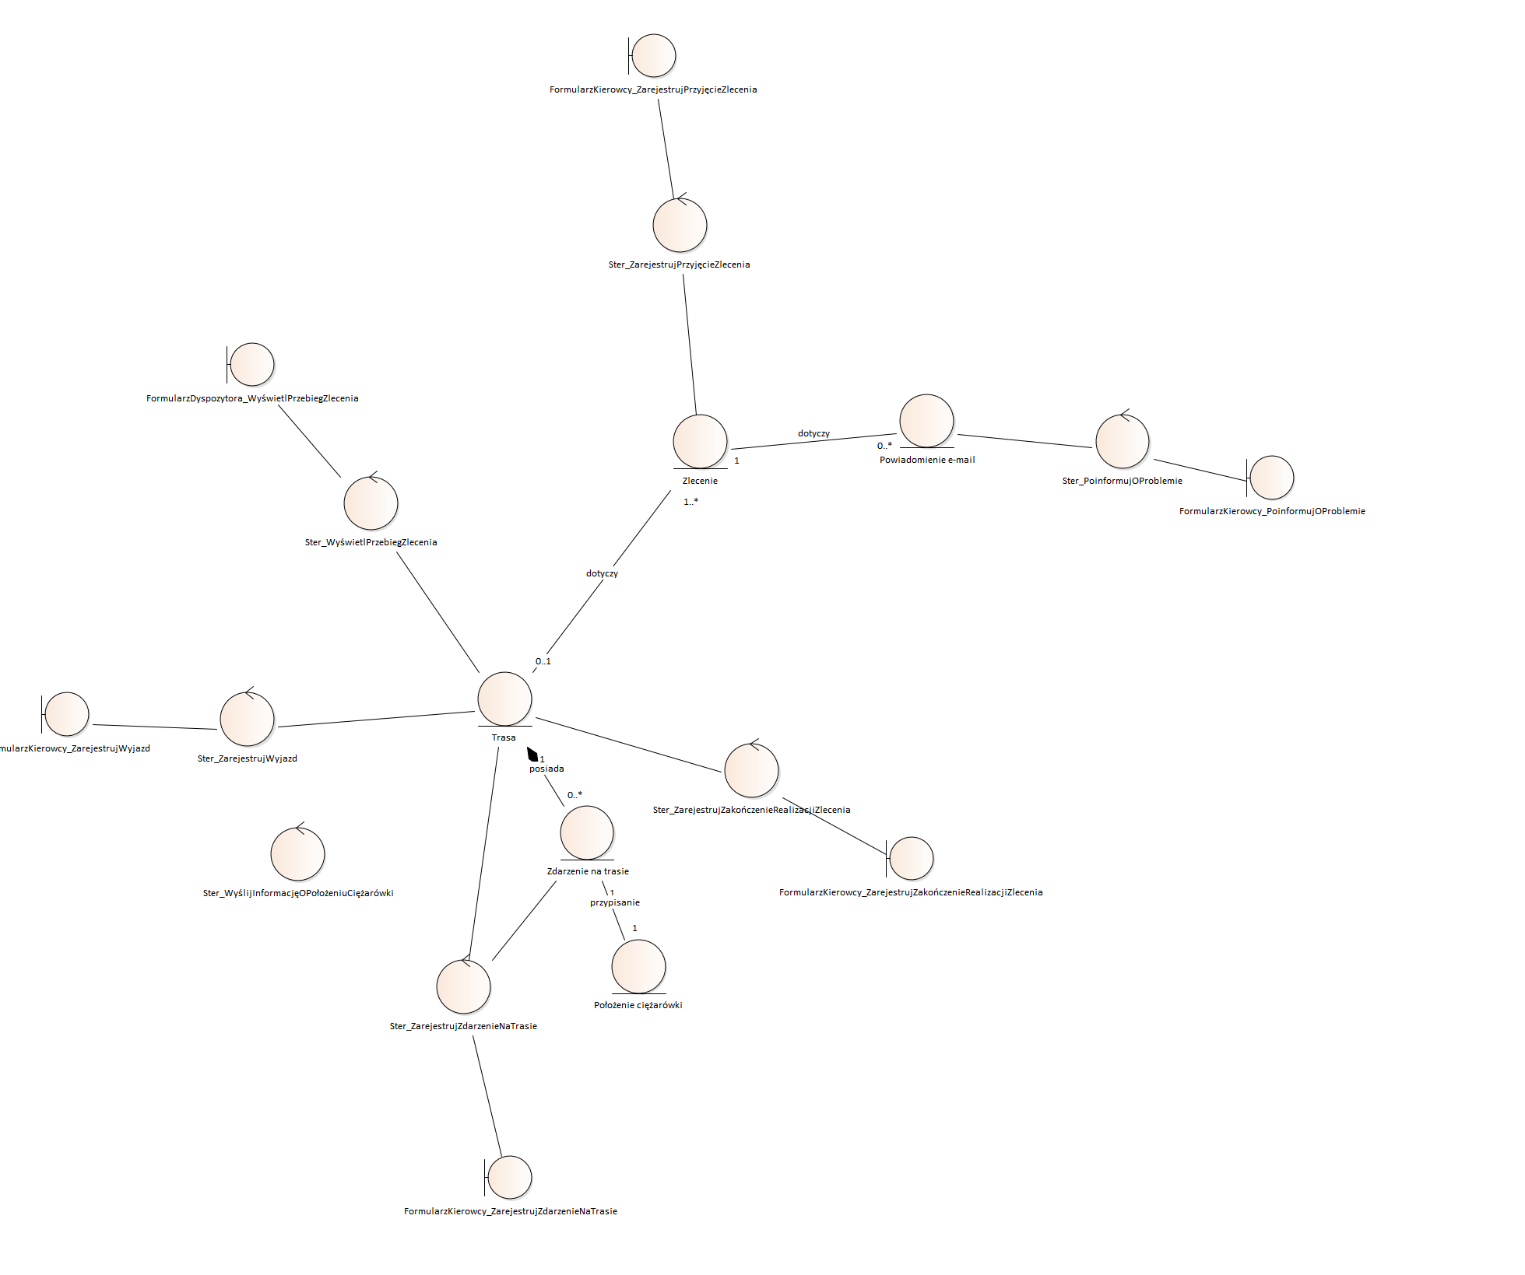
Diagram klas analitycznych

Slide 94
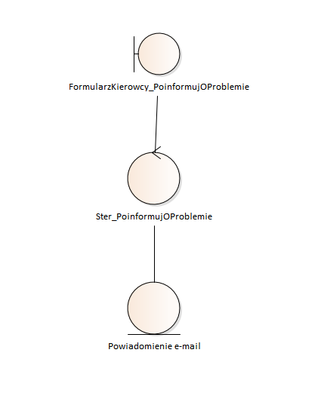
Diagram VOPC dla realizacji przypadku użycia Poinformuj o problemie

Slide 95
Definicje klas analitycznych (opis)
FormularzKierowcy_PoinformujOProblemie
Ster_PoinformujOProblemie
Powiadomienie e-mail

Slide 96
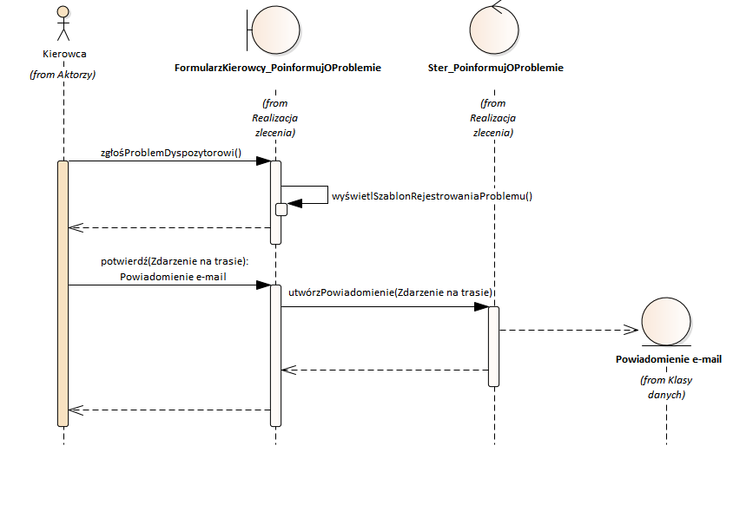
Diagram sekwencji dla realizacji przypadku użycia Poinformuj o problemie

Slide 97
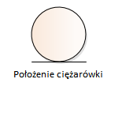
Diagram VOPC dla realizacji przypadku użycia Wyślij informację o położeniu ciężarówki

Slide 98
Definicje klas analitycznych (opis)
Położenie ciężarówki

Slide 99
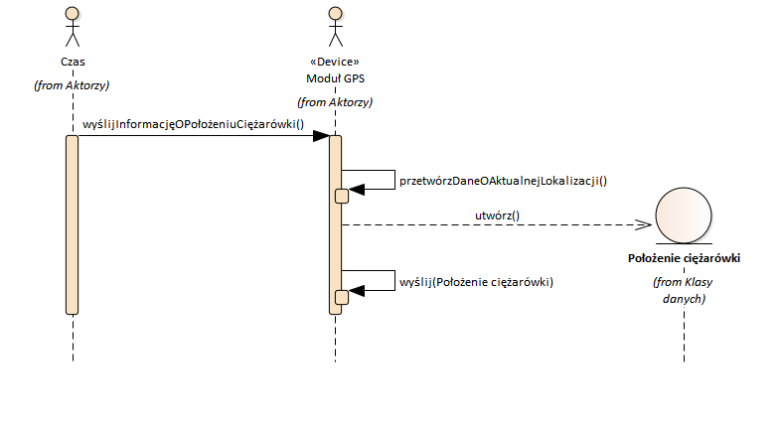
Diagram sekwencji dla realizacji przypadku użycia Wyślij informację o położeniu ciężarówki

Slide 100
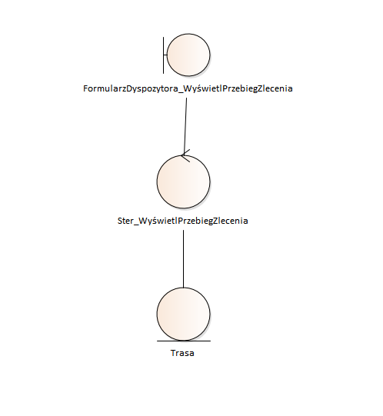
Diagram VOPC dla realizacji przypadku użycia Wyświetl przebieg zlecenia

Slide 101
Definicje klas analitycznych (opis)
FormularzDyspozytora_WyświetlPrzebiegZlecenia
Ster_WyświetlPrzebiegZlecenia
Trasa

Slide 102
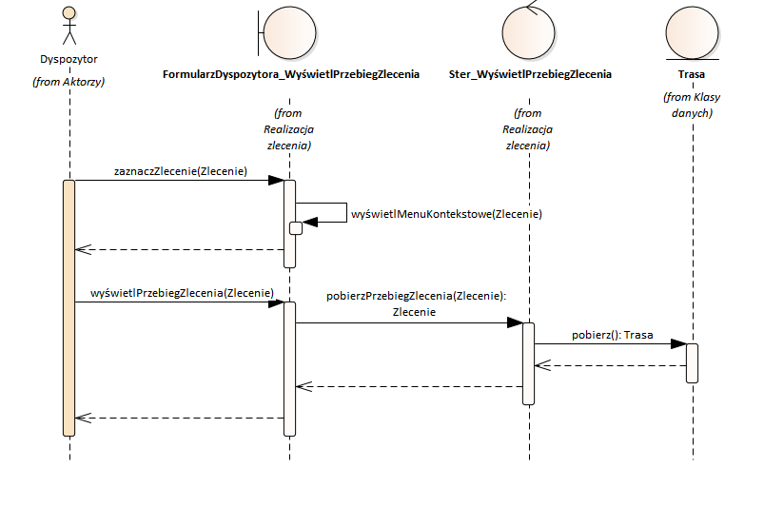
Diagram sekwencji dla realizacji przypadku użycia Wyświetl przebieg zlecenia

Slide 103
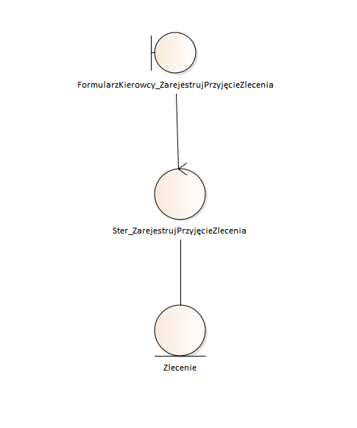
Diagram VOPC dla realizacji przypadku użycia Zarejestruj przyjęcie zlecenia

Slide 104
Definicje klas analitycznych (opis)
FormularzKierowcy_ZarejestrujPrzyjęcieZlecenia
Ster_ZarejestrujPrzyjęcieZlecenia
Zlecenie

Slide 105
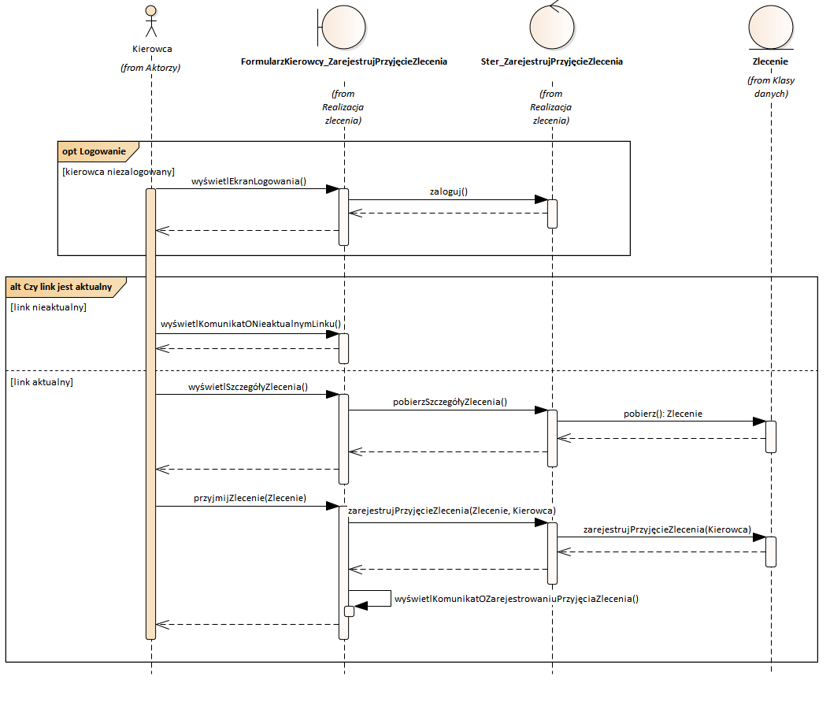
Diagram sekwencji dla realizacji przypadku użycia Zarejestruj przyjęcie zlecenia

Slide 106
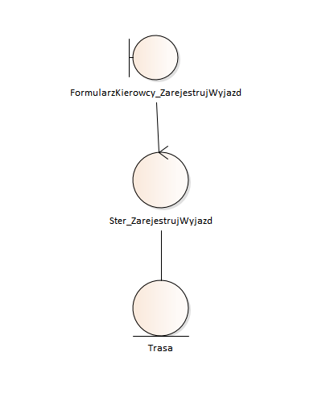
Diagram VOPC dla realizacji przypadku użycia Zarejestruj wyjazd

Slide 107
Definicje klas analitycznych (opis)
FormularzKierowcy_ZarejestrujWyjazd
Ster_ZarejestrujWyjazd
Trasa

Slide 108
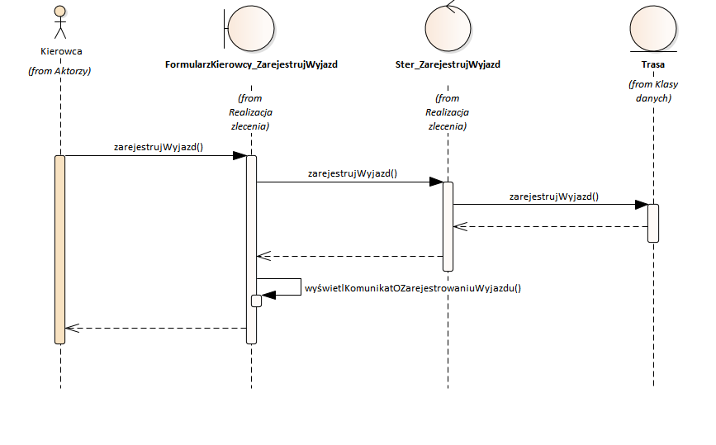
Diagram sekwencji dla realizacji przypadku użycia Zarejestruj wyjazd

Slide 109
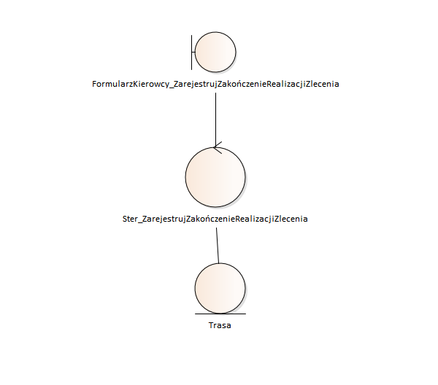
Diagram VOPC dla realizacji przypadku użycia Zarejestruj zakończenie realizacji zlecenia

Slide 110
Definicje klas analitycznych (opis)
FormularzKierowcy_ZarejestrujZakończenieRealizacjiZlecenia
Ster_ZarejestrujZakończenieRealizacjiZlecenia
Trasa

Slide 111
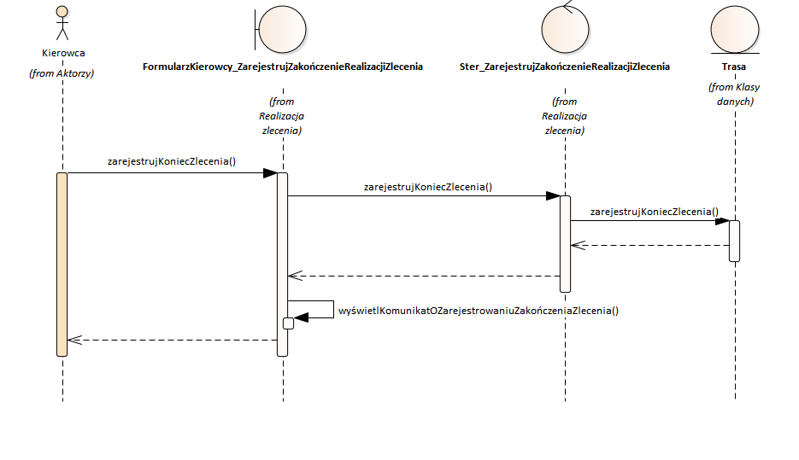
Diagram sekwencji dla realizacji przypadku użycia Zarejestruj zakończenie realizacji zlecenia

Slide 112
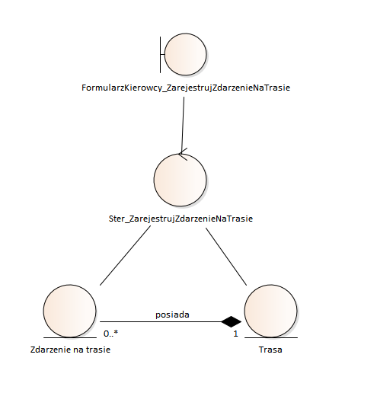
Diagram VOPC dla realizacji przypadku użycia Zarejestruj zdarzenie na trasie

Slide 113
Definicje klas analitycznych (opis)
FormularzKierowcy_ZdarzenieNaTrasie
Ster_ZdarzenieNaTrasie
Zdarzenie na trasie
Trasa

Slide 114
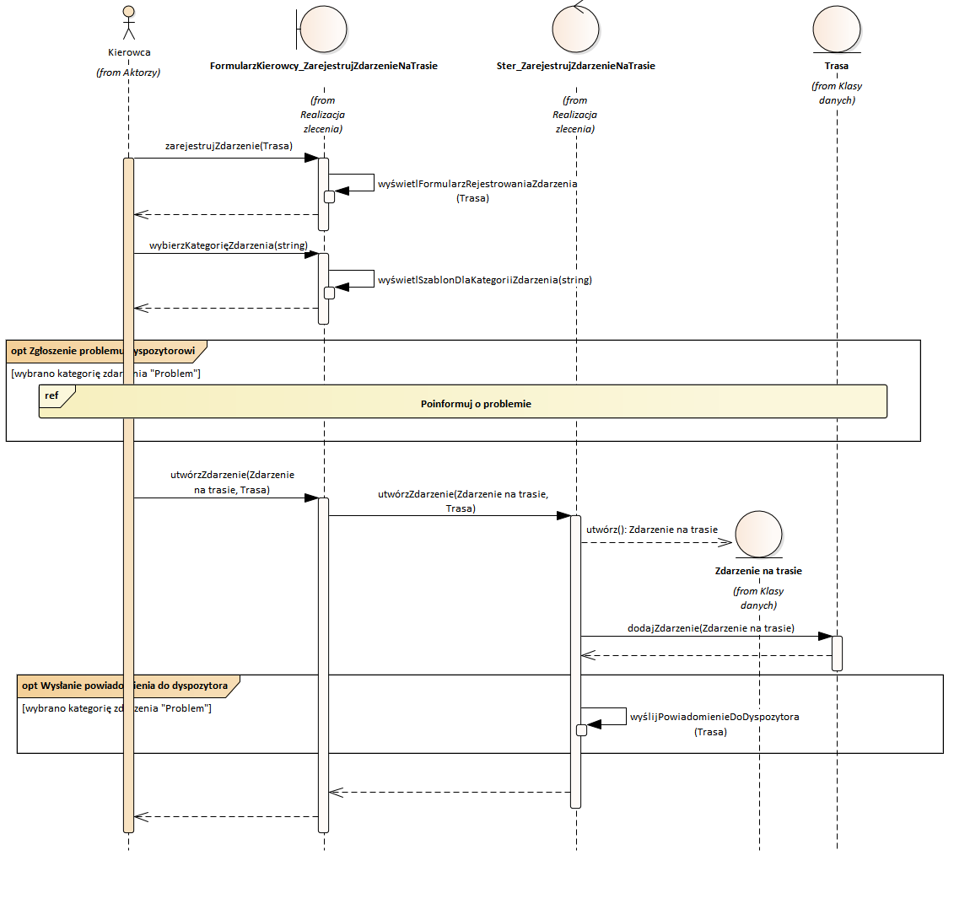
Diagram sekwencji dla realizacji przypadku użycia Zarejestruj zdarzenie na trasie

Slide 115
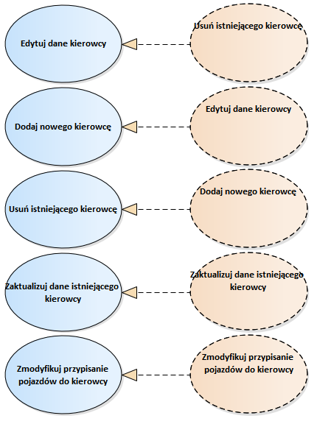
Diagram realizacji przypadków użycia Zarządzanie kierowcami

Slide 116
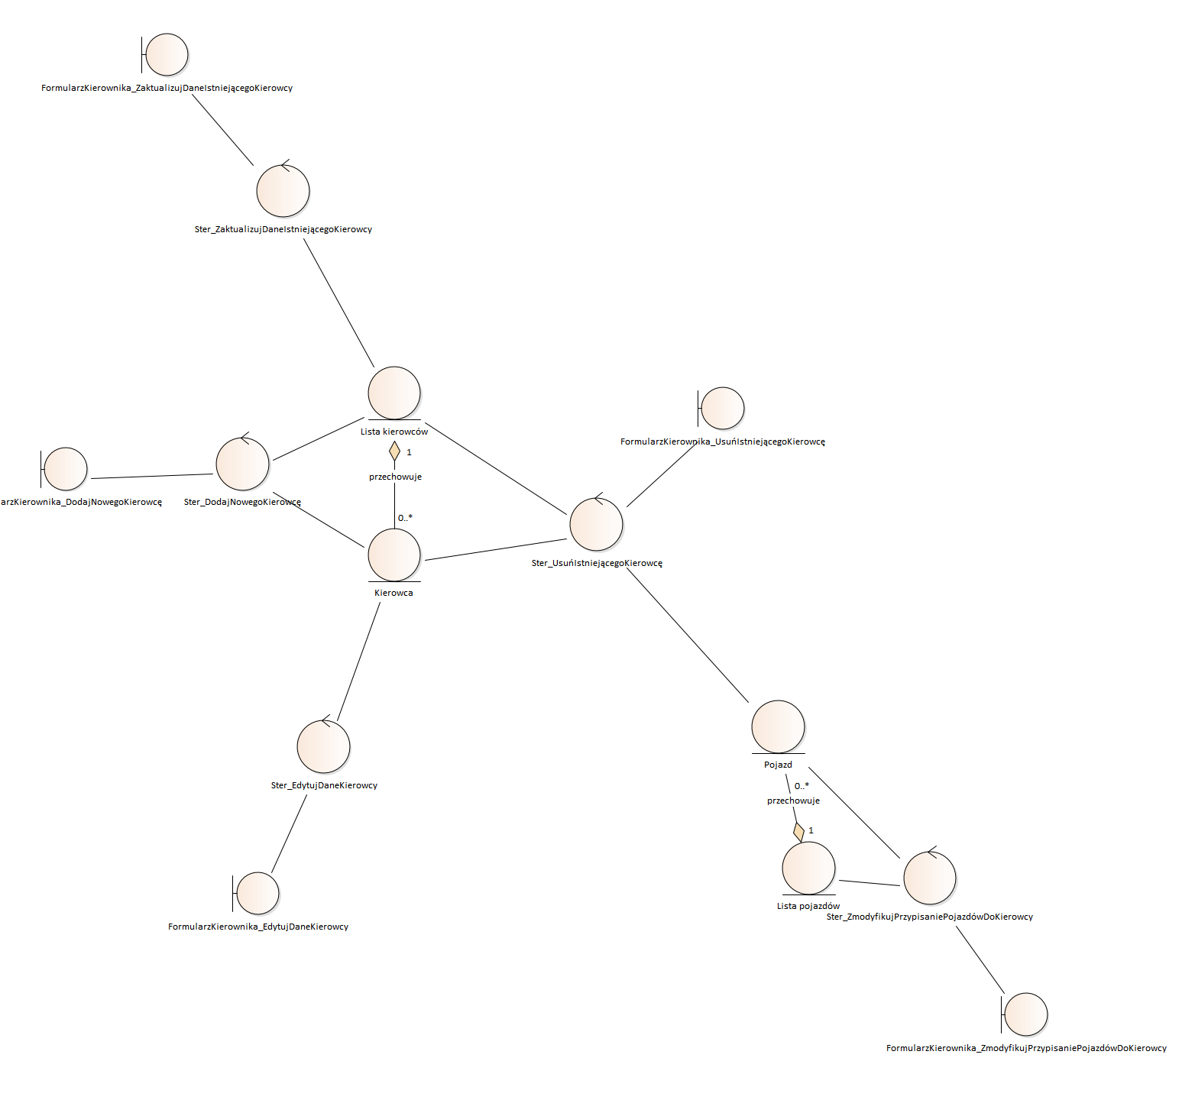
Diagram klas analitycznych

Slide 117

Diagram VOPC dla realizacji przypadku użycia Dodaj nowego kierowcę

Slide 118
Definicje klas analitycznych (opis)
FormularzKierownika_DodajNowegoKierowcę
Ster_DodajNowegoKierowcę
Lista kierowców
Kierowca

Slide 119

Diagram sekwencji dla realizacji przypadku użycia Dodaj nowego kierowcę

Slide 120

Diagram VOPC dla realizacji przypadku użycia Edytuj dane kierowcy

Slide 121
Definicje klas analitycznych (opis)
FormularzKierownika_EdytujDaneKierowcy
Ster_EdytujDaneKierowcy
Kierowca

Slide 122

Diagram sekwencji dla realizacji przypadku użycia Edytuj dane kierowcy

Slide 123

Diagram VOPC dla realizacji przypadku użycia Usuń istniejącego kierowcę

Slide 124
Definicje klas analitycznych (opis)
FormularzKierownika_UsuńIstniejącegoKierowcę
Ster_UsuńIstniejącegoKierowcę
Lista kierowców
Kierowca
Pojazd

Slide 125

Diagram sekwencji dla realizacji przypadku użycia Usuń istniejącego kierowcę

Slide 126

Diagram VOPC dla realizacji przypadku użycia Zaktualizuj dane istniejącego kierowcy

Slide 127
Definicje klas analitycznych (opis)
FormularzKierownika_ZaktualizujDaneIstniejącegoKierowcy
Ster_ZaktualizujDaneIstniejącegoKierowcy
Lista kierowców

Slide 128

Diagram sekwencji dla realizacji przypadku użycia Zaktualizuj dane istniejącego kierowcy

Slide 129

Diagram VOPC dla realizacji przypadku użycia Zmodyfikuj przypisanie pojazdów do kierowcy

Slide 130
Definicje klas analitycznych (opis)
FormularzKierownika_ZmodyfikujPrzypisaniePojazdówDoKierowcy
Ster_ZmodyfikujPrzypisaniePojazdówDoKierowcy
Lista pojazdów
Pojazd

Slide 131

Diagram sekwencji dla realizacji przypadku użycia Zmodyfikuj przypisanie pojazdów do kierowcy

Slide 132

Diagram realizacji przypadków użycia Zarządzanie pojazdami

Slide 133

Diagram klas analitycznych

Slide 134

Diagram VOPC dla realizacji przypadku użycia Dodaj nowy pojazd

Slide 135
Definicje klas analitycznych (opis)
FormularzKierownika_DodajNowyPojazd
Ster_DodajNowyPojazd
Lista pojazdów
Pojazd

Slide 136

Diagram sekwencji dla realizacji przypadku użycia Dodaj nowy pojazd

Slide 137

Diagram VOPC dla realizacji przypadku użycia Edytuj dane pojazdu

Slide 138
Definicje klas analitycznych (opis)
FormularzKierownika_EdytujDanePojazdu
Ster_EdytujDanePojazdu
Pojazd

Slide 139

Diagram sekwencji dla realizacji przypadku użycia Edytuj dane pojazdu

Slide 140

Diagram VOPC dla realizacji przypadku użycia Usuń istniejący pojazd

Slide 141
Definicje klas analitycznych (opis)
FormularzKierownika_UsuńIstniejącyPojazd
Ster_UsuńIstniejącyPojazd
Lista pojazdów
Pojazd

Slide 142

Diagram sekwencji dla realizacji przypadku użycia Usuń istniejący pojazd

Slide 143

Diagram VOPC dla realizacji przypadku użycia Zaktualizuj dane istniejącego pojazdu

Slide 144
Definicje klas analitycznych (opis)
FormularzKierownika_ZaktualizujDaneIstniejącegoPojazdu
Ster_ZaktualizujDaneIstniejącegoPojazdu
Lista pojazdów

Slide 145

Diagram sekwencji dla realizacji przypadku użycia Zaktualizuj dane istniejącego pojazdu

Slide 146

Diagram VOPC dla realizacji przypadku użycia Zmodyfikuj przypisanie kierowcy do pojazdu

Slide 147
Definicje klas analitycznych (opis)
FormularzKierownika_ZmodyfikujPrzypisanieKierowcyDoPojazdu
Ster_ZmodyfikujPrzypisanieKierowcyDoPojazdu
Lista kierowców
Pojazd

Slide 148

Diagram sekwencji dla realizacji przypadku użycia Zmodyfikuj przypisanie kierowcy do pojazdu

Slide 149

Diagram realizacji przypadków użycia Generowanie raportów

Slide 150

Diagram klas analitycznych

Slide 151

Diagram VOPC dla realizacji przypadku użycia Wygeneruj raport

Slide 152
Definicje klas analitycznych (opis)
FormularzKierownika_WygenerujRaport
Ster_ WygenerujRaport
Lista raportów
Raport

Slide 153

Diagram sekwencji dla realizacji przypadku użycia Wygeneruj raport

Slide 154
Projektowanie systemu FUTURE-TRANS
Nazwa projektu: FUTURE-TRANS
Zespół wykonawcy w składzie:
Anna Korniluk
Mateusz Mazewski
Piotr Szcząchor
Damian Wójcik
Kacper Łuka

Slide 155
Diagram klas projektowych

Slide 156
Opis klas projektowych

Slide 157
Diagram stanów do obiektu klasy xxx

Slide 158
Diagram pakietów: model warstw systemu

Slide 159
Diagram komponentów systemu

Slide 160
Diagram wdrożenia systemu

Slide 161
Kod systemu: jako wynik transformacji

